Slide 1


Soluții Open Source în piața imobiliară americană

Slide 2
Cine suntem?
Yardi Systems:
companie multinațională;
domeniu de activitate: managementul proprietății, soluții software complete pentru fiecare aspect al proprietății;
28 sedii (America de Nord, Canada, Europa, Asia, Australia).
Property Shark:
domeniu de activitate: real-estate-ul american;
oferă informații foarte detaliate legate de proprietăți (adresa, proprietari, preț de vânzare, anul construcției, număr de camere, etc.);
Hărți (bazate pe parcele).

Slide 3
Ce date folosim?
~ 70% din datele GIS folosite sunt publice;
cele mai uzuale formate de date vector și raster;
în prezent structura noastră de fișiere cuprinde:
70.000 shape-uri;
89.000 tif-uri;
1.700 png (legende & keymap) ;
1.231.894.000 tile-uri.

Slide 4
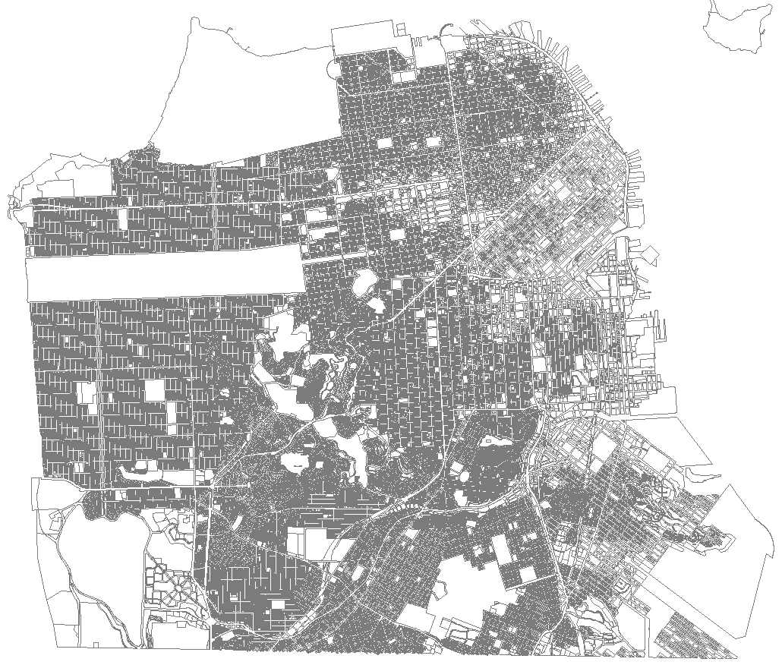

Slide 5
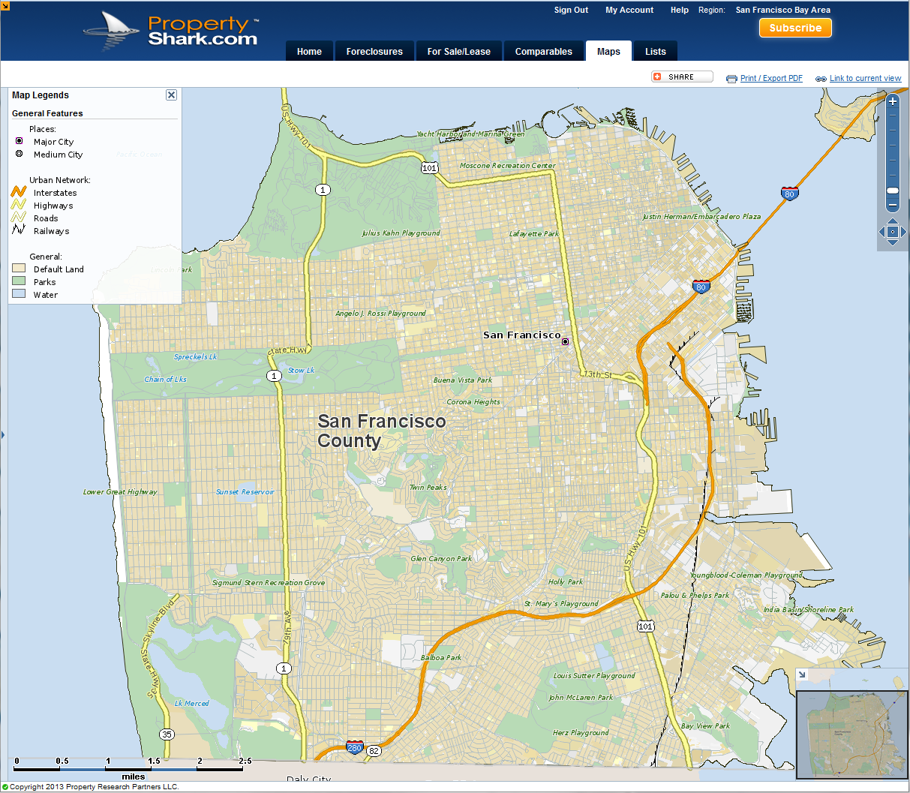

Slide 6
Cum prelucrăm datele?
shapefile-urile sunt prelucrate cu softuri GIS Open Source: qGIS, gvSIG, sagaGIS, MapWindow;
se folosesc și librăriile GDAL, OGR;
datele atribut dar și o parte din datele spațiale sunt organizate în baze de date Oracle.

Slide 7
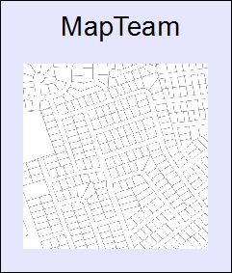
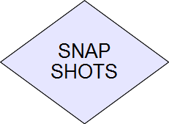
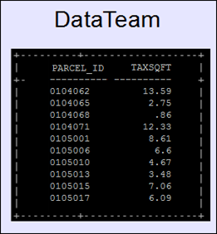

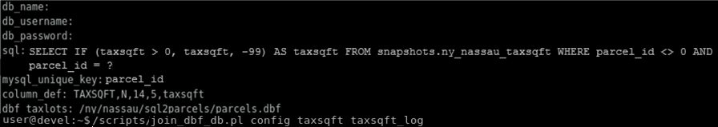
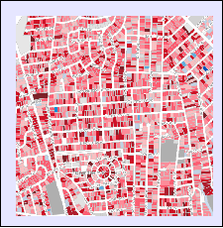
prin intermediul unor scripturi Perl (scrise în firmă) datele proprietății sunt apelate și unite cu datele atribut din shape-uri;

Slide 8
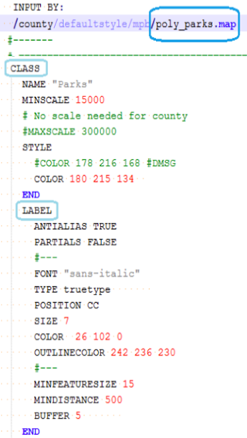
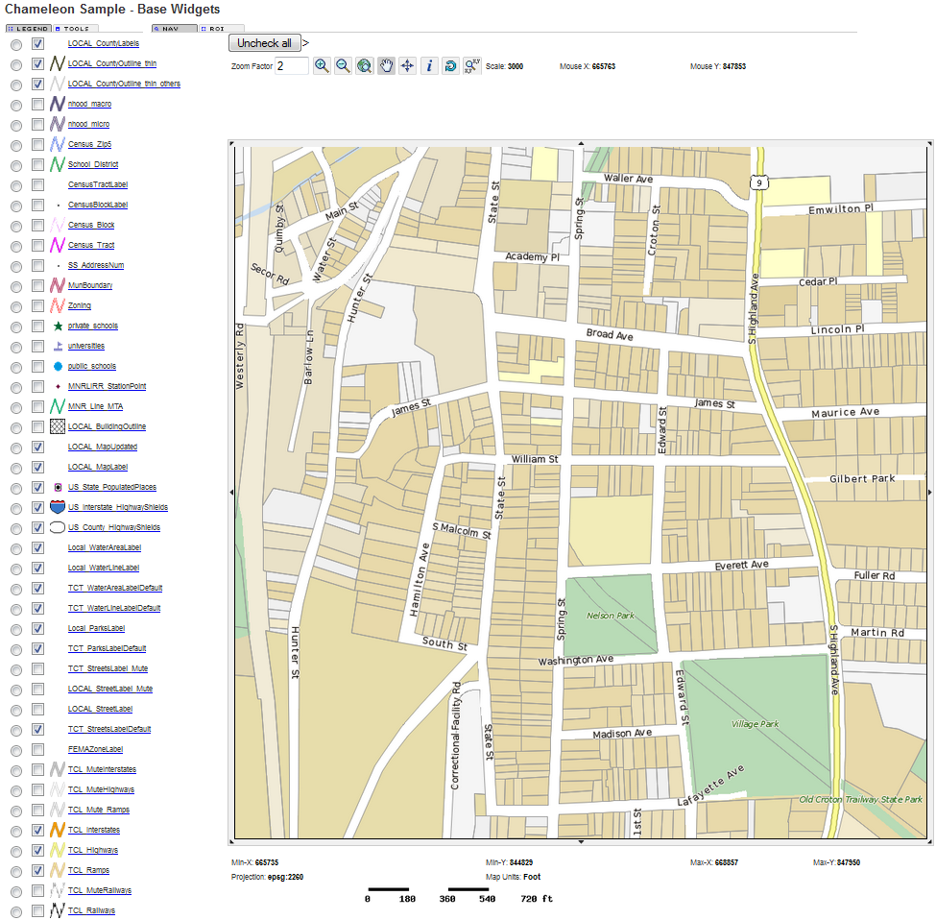
maptemplate-urile apelate de MapServer sunt configurate specific pentru fiecare layer prezent pe o hartă;
la compilarea hărților este folosit pe lângă MapServer
și Chameleon, ambele soluții OpenSource de web mapping;

Slide 9
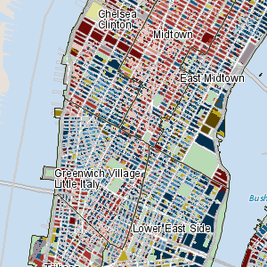
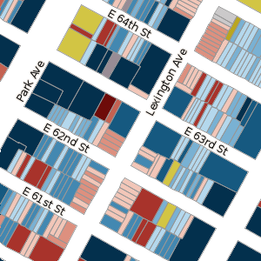
Exemple TILE
Zoom 1 Zoom 4
tot un script dezvoltat în firmă generează tile-urile, la diferite nivele de zoom, care compun harta;
tile-urile sunt stocate în baze de date mysql.

Slide 10
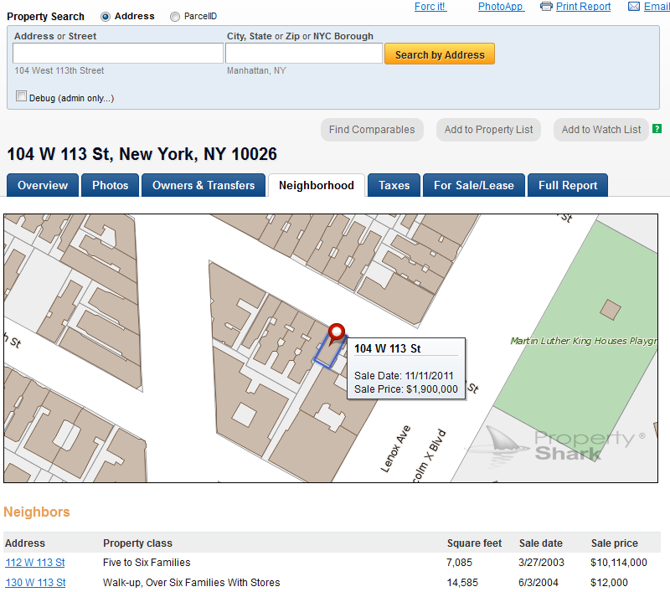

Slide 11
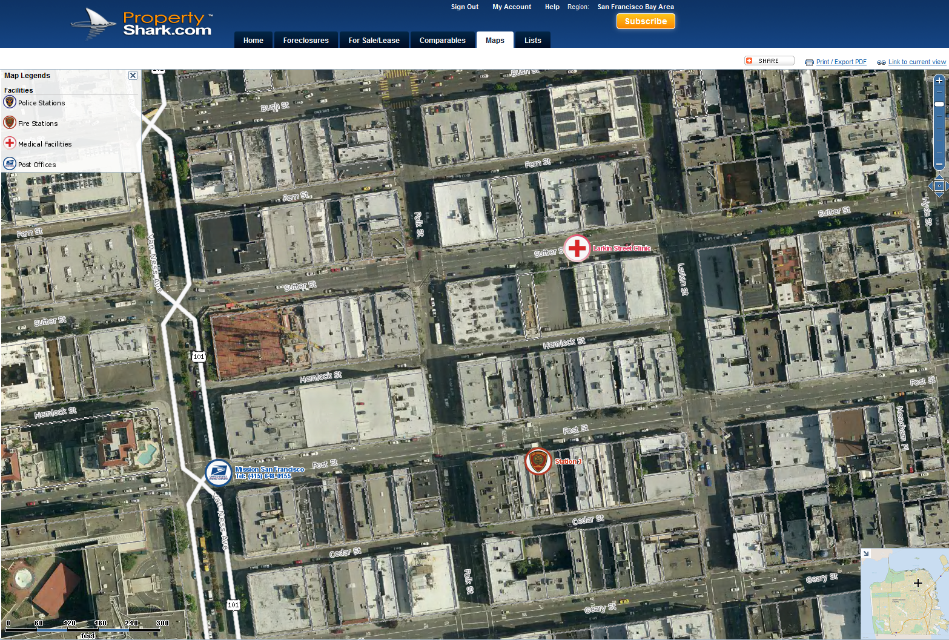

Slide 12
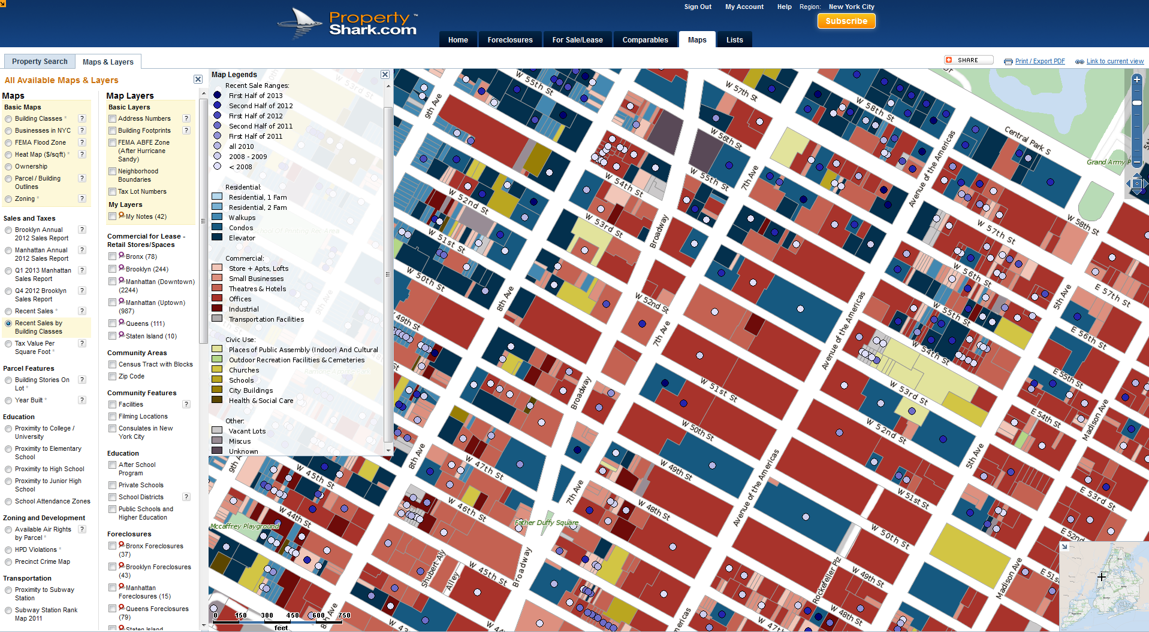

Slide 13
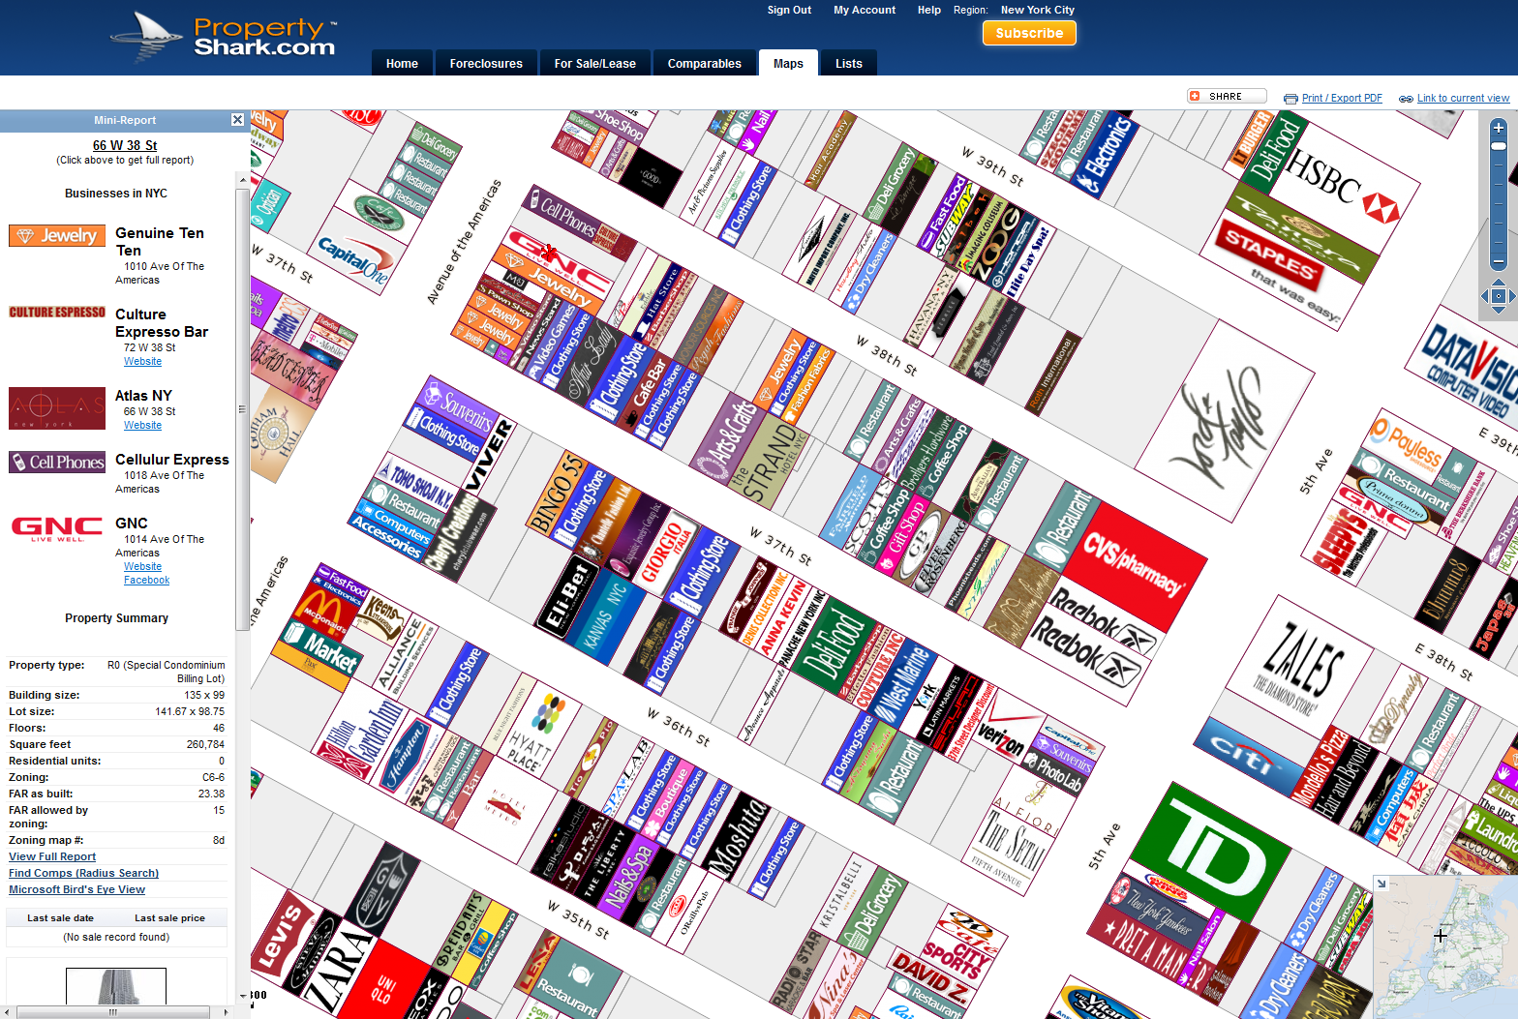

Slide 14
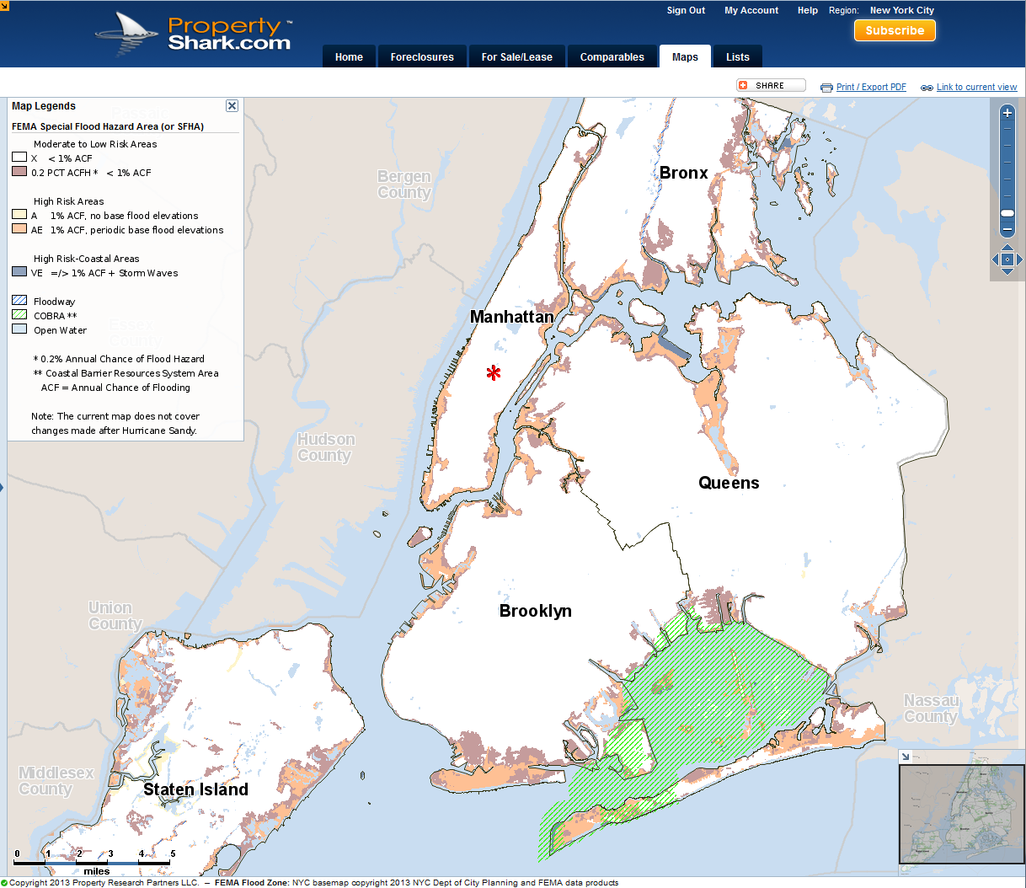
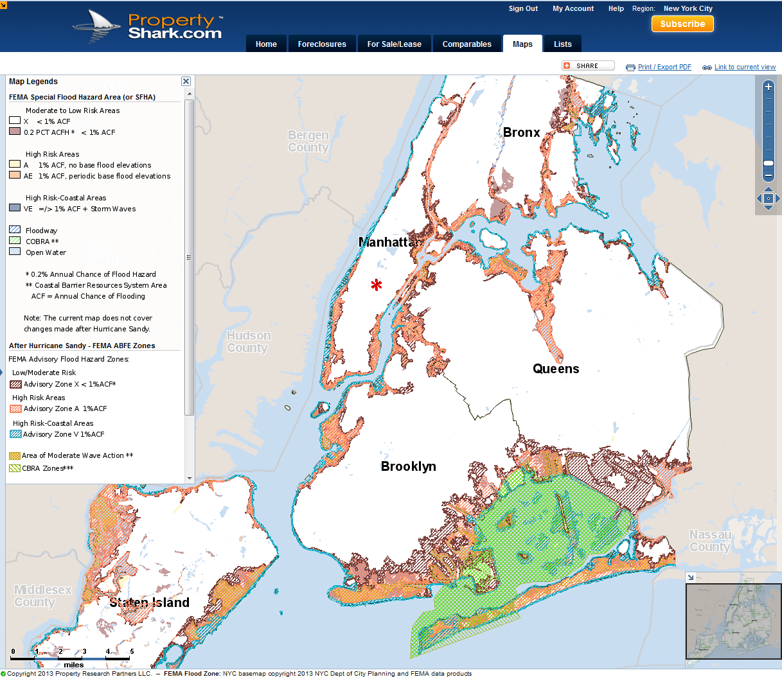

Slide 15
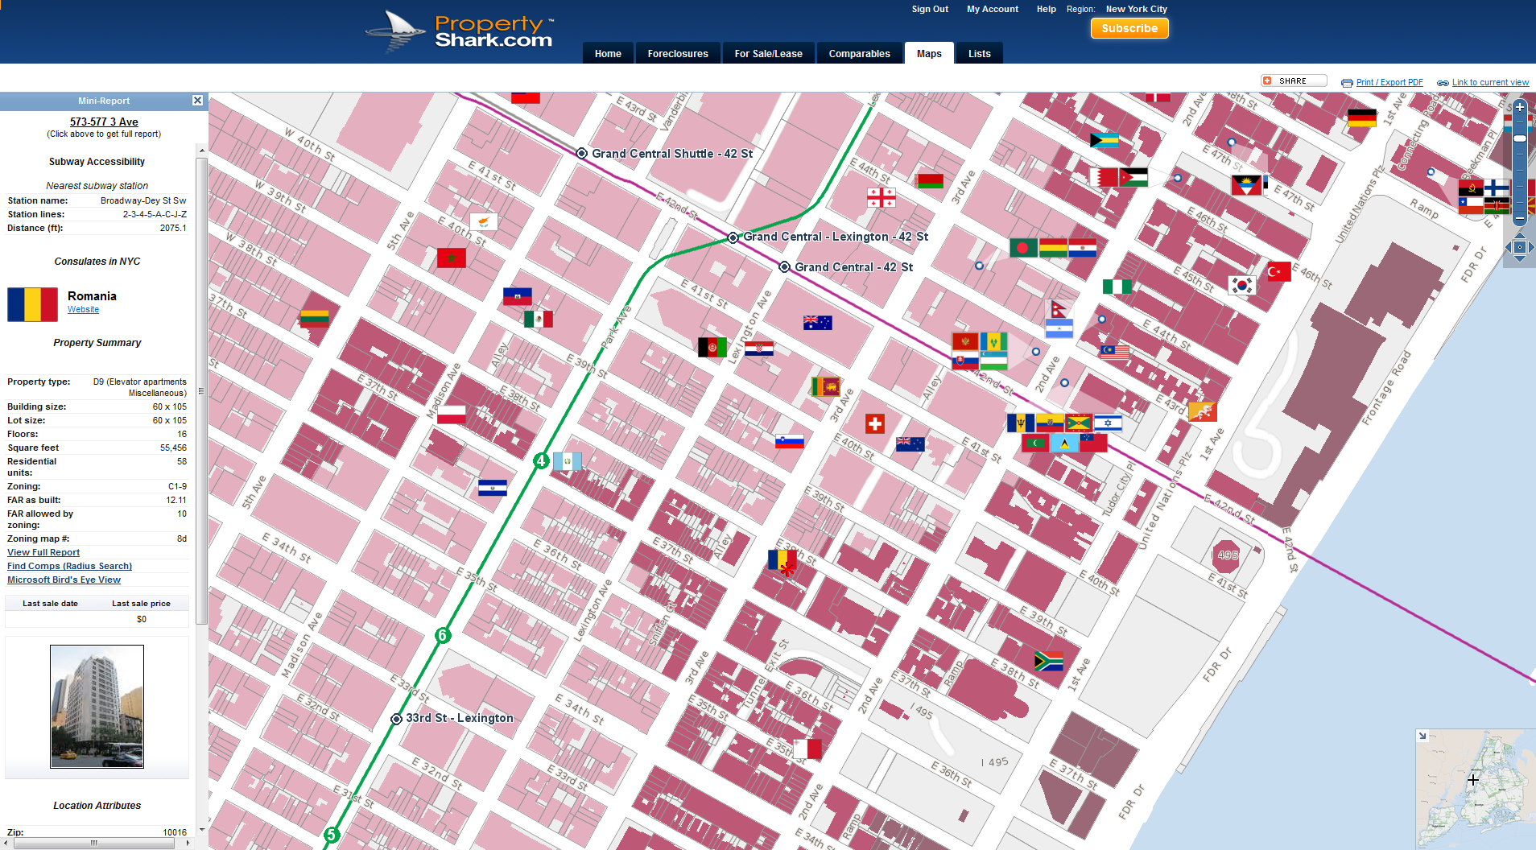

Slide 16
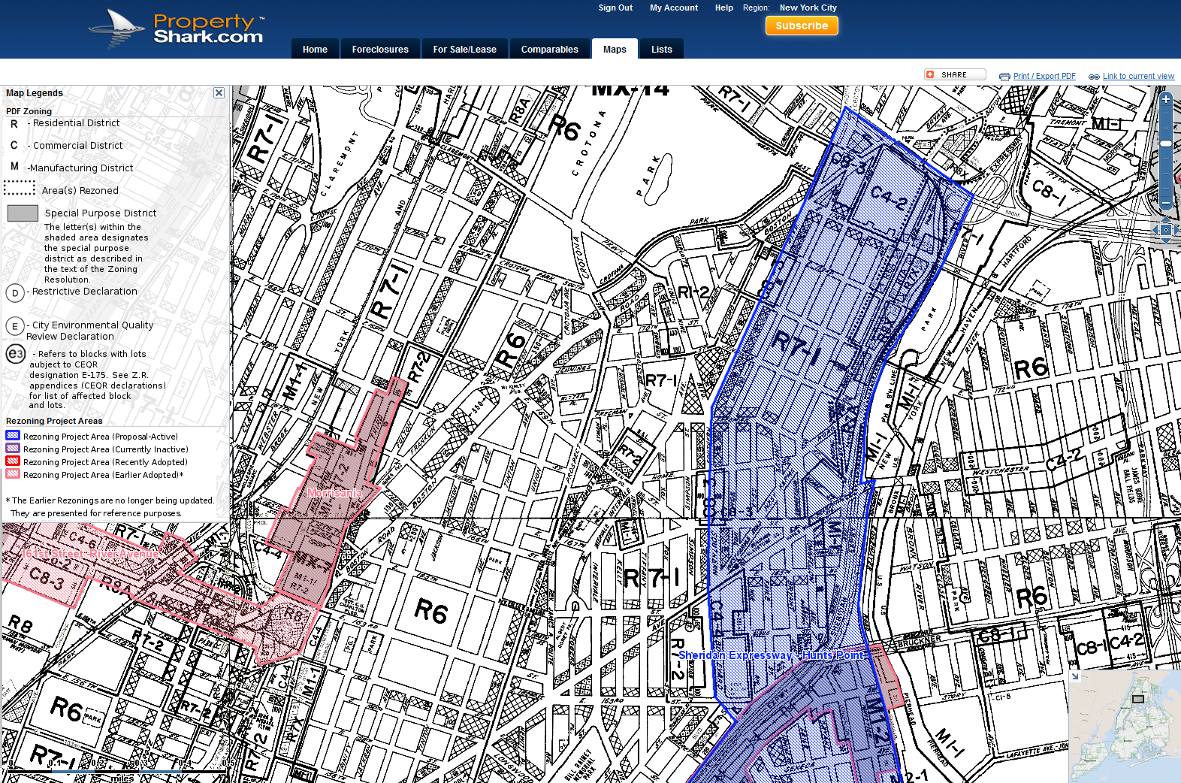

Slide 17
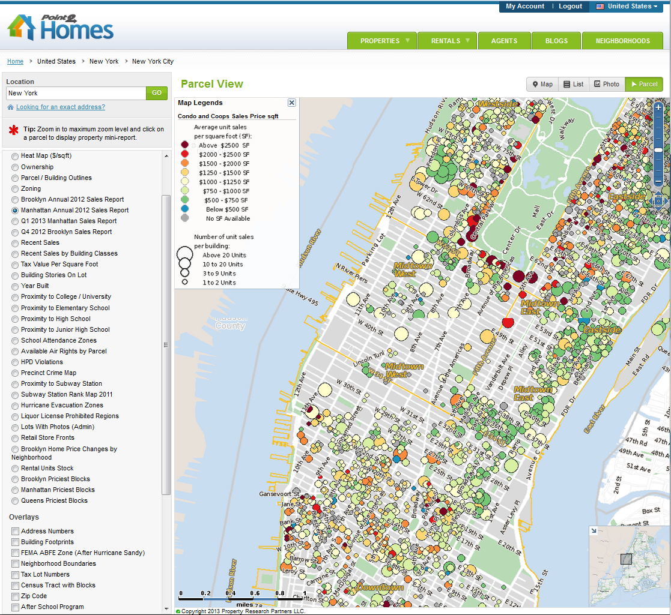

Slide 18
De reținut:
5 cartografi/volum mare de lucru:
- hărți: 3230
- hărți tematice: 211 (distincte)
- acoperire: 435 county-uri/41 state
- viteza: 75 hărți/săptămână
peste 1.000.000 useri înregistrați pe www.propertyshark.com

Slide 19
Concluzii:
Echipa de cartografi a firmei are posibilitatea să lucreze cu softuri plătite, dar folosește în mare masură soluții Open Source, datorită:
- flexibilității;
- vitezei de dezvoltare;
- integrării facile în procese automate.
Principala motivație pentru participarea la acestă conferință a fost generată de o serie de interviuri recente, la care au participat absolvenți ai specializărilor de geomatică sau cartografie acaparați complet de programe plătite.
Dorim să încurajăm studenții să folosească soluțiile OpenSource.

